Slide 1

Провідники в електростатичному полі.
Вплив електричного поля на живі організми.
Фізика 10 клас
04.05.2022р.
Notes:
1

Slide 2

План уроку
Провідники.
Провідники в електричному полі.
Електростатичний захист.

Slide 3
Речовина
1
Різні речовини мають різні електричні властивості, однак по наявності вільних зарядів їх можна розділити на 2 групи:
Провідники
Діелектрики
Мають вільні заряди
До них ставляться метали, електроліти, плазма …
Найбільш використовувані провідники –
Au, Ag, Cu, Al, Fe …
Вільні заряди відсутні
До них ставляться пластмаси, гума, скло, порцеляна, сухе дерево, папір …

Slide 4

Провідники
2
Провідниками називаються такі речовини, у яких є вільні носії електричних зарядів.
Концентрація вільних носіїв заряду – велика.
У нейтральному провіднику вільні електрони розподілені по всьому об’єму рівномірно.

Slide 5
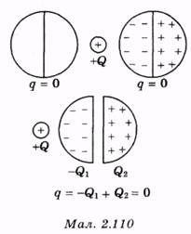

Провідники
3
Якщо будь – яке металічне тіло помістити в електричне поле, то воно завжди притягуватиметься до джерела цього поля, незалежно який знак заряду воно буде мати.
Як тільки провідник потрапляє в електричне поле, то під впливом сил, які діють на вільні електрони з боку цього поля, вони починають рухатись упорядковано в напрямі, протилежному напруженості поля.
E
------
++++++
------
++++++

Slide 6
4
Провідники в електричному полі
При внесенні провідника в електричне поле вільні заряди в ньому приходять у рух, який припиняється, коли напруженість поля усередині провідника, створювана зарядами, що розділилися, стане рівною напряженості зовнішнього електричного поля, тобто коли сумарне поле всередині провідника стане рівним нулю.
E
------
++++++
E
1
|E| = |E |
1
Цей процес перерозподілу зарядів у провіднику відбувається майже миттєво.

Slide 7
5
Провідники в електричному полі
E = E0 + Eе
E0 = Eе
E = 0
+
+
+
+
+
+
Eе
+
+
+
+
+
+
E0
+
+
+
+
+
+
Електростатичного поля всередині провідника немає.
Увесь статичний заряд провідника зосереджений на його поверхні.

Slide 8

6
Провідники в електричному полі
По принципу суперпозиції полів напруженість всередині провідника дорівнює нулю.
Отже, потік напруженості через будь яку замкнену поверхню всередині провідника дорівенює нулю. Значить, і заряд всередині цієї поверхні дорівенює нулю.

Slide 9
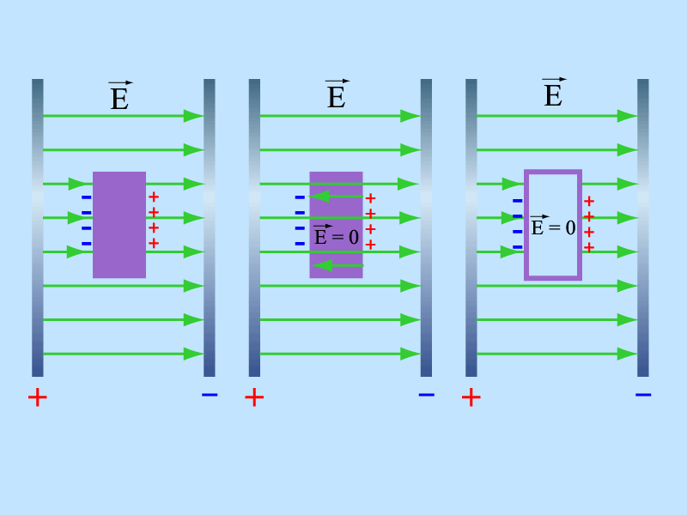
7
Провідники в електричному полі

Slide 10
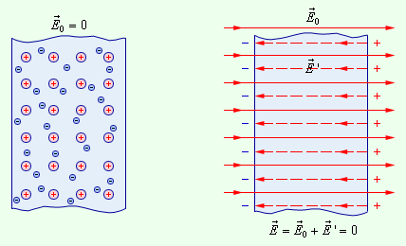
8
Електростатична індукція
Це явище появи зарядів на провідниках під дією електричного поля.
На кінцях провідника виникають різнойменні заряди в рівних кількостях, а напруженість поля всередині провідника дорівнює нулю.

Slide 11
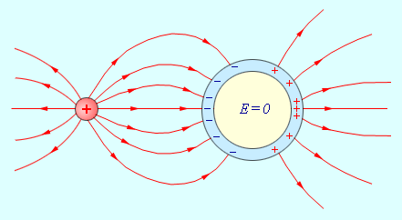
9
Електростатичний захист
Електростатичний захист використовують для того, щоб захистити людей, які працюють із пристроями, що розташовані в сильному електричному полі: у такому разі металевою сіткою оточують простір, у якому працюють люди.

Slide 12
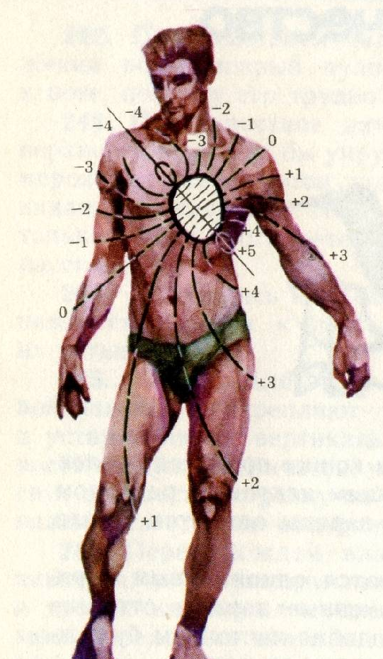
10
Еквіпотенціальні поверхні
У електричному полі поверхня провідного тіла будь якої форми є еквіпотенціальною поверхнею.
Зразковий хід еквіпотенціальних поверхонь для певного моменту порушення серця показаний на малюнку.
Пунктирні лінії позначають еквіпотенціальні поверхні, цифри коло них – величину потенціалу у мілівольтах.

Slide 13
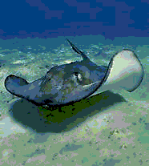
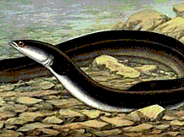
11
Найбільш відомими електричними рибами є
електричний скат
та
електричний вугор

Slide 14
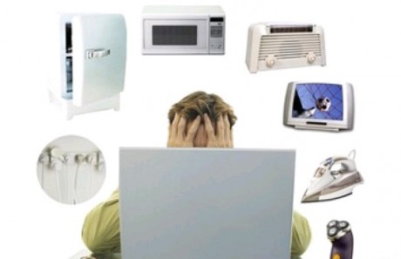
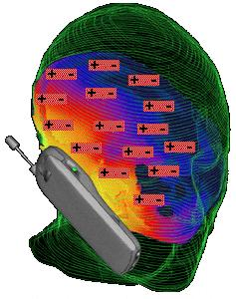
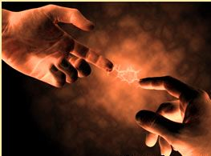
Вплив електричного поля на живі організми
12

Slide 15
Вплив електричного поля на живі організми
13
Повністю уникнути електричного поля не можливо, адже сам наш організм виробляє статичну електрику. Незначні електричні поля позитивно впливають і на рослин. І взагалі рослини, тварини та люди не можуть повноцінно існувати в повній відсутності електричного поля.
Але в загальному випадку, додаткове електричне поле шкідливо впливає на практично всі процеси нашого організму.

Slide 16
Розв’язування задач
У скільки разів треба змінити відстань між двома зарядами, щоб під час занурення їх у воду сила взаємодії між ними залишилася такою самою, як і в повітрі? Діелектрична проникність води дорівнює 81.
Знайдіть значення кожного з двох однакових зарядів, якщо в олії на відстані 6 см один від одного вони взаємодіють із силою 0,4 Н. Діелектрична проникність олії дорівнює 2,5.

Slide 17

Домашнє завдання
Підручник § 43(1-3)
Вправа 43 (1, 4)
Додаткова інформація:
живі істоти, які проявляють електричні властивості;
вплив електричного поля на живі організми.

